Slide 1
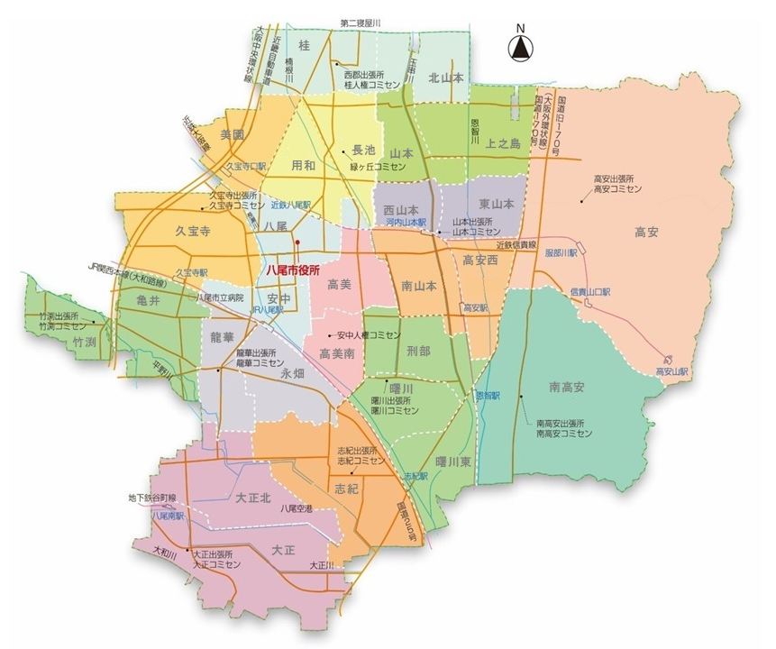

八尾市高齢者ふれあい農園
⑨高砂
⑥楠根
小畑３丁目⑤
④小畑
⑭美園
⑪長池
旭ヶ丘①
⑬西山本
⑩千塚
⑮南亀井
⑲安中
⑫中田
⑧太子堂
②老原
⑰八尾木
⑱八尾木南
⑯都塚
⑦神宮寺
③太田
市内の高齢者ふれあい農園
 | 農園名 | 所在地 | 区画数 |  | 農園名 | 所在地 | 区画数
1 | 旭ヶ丘 | 旭ヶ丘2-28-6 | 22 | 11 | 長池 | 長池町5-27-1 | 77
2 | 老原 | 老原8-41 | 39 | 12 | 中田 | 中田3-42 | 80
3 | 太田 | 太田3-11-1 | 42 | 13 | 西山本 | 西山本町5-10 | 38
4 | 小畑 | 小畑町4-15-1 | 80 | 14 | 美園 | 美園町3-95-1 | 48
5 | 小畑3丁目 | 小畑町3-53-1 | 22 | 15 | 南亀井 | 南亀井町2-3 | 33
6 | 楠根 | 楠根町5-1 | 41 | 16 | 都塚 | 大字都塚54 | 61
7 | 神宮寺 | 神宮寺4-44-1 | 40 | 17 | 八尾木 | 八尾木5-50 | 34
8 | 太子堂 | 南太子堂4-1 | 99 | 18 | 八尾木南 | 八尾木6-19 | 70
9 | 高砂 | 高砂町2-38 | 47 | 19 | 安中 | 安中町7-4 | 45
10 | 千塚 | 千塚3-29-2 | 38

